Slide 1


Hellraiders
Гимназия имени Героя Советского Союза Ю. А. Гарнаева
Telegram-bot
г.Балашов

Slide 2

Проблема, цель и задачи
Проблема: трудность сбора информации для общего заказа
Цель:
Разработать Telegram-bot для помощи в централизованном оформлении доставки из ресторанов для компании
Задачи:
Создание компании и приглашение в неё сотрудников
Создание заказа
Получение информации по заказам
Оплата заказа
Создание файлов для аналитики

Slide 3
Принцип работы
Методы/Подходы: перед разработкой была составлен алгоритм работы телеграмм бота
Руководство создает токен для приглашения в компанию
Сотрудники присоединяются с помощью токена
Можете создавать заказы

Slide 4
Принцип работы
Заказ.
Ресторан: Додо пицца. Время ожидания: 10 мин.
Да
Нет
Меню.
Десерты..
Пицца...
Напитки..
Спасибо за ответ
Чек.
Оплата: Телеграмм или Самостоятельно?
Получение заказ

Slide 5
Преимущества и технологии/технологический стек
Преимущества нашего решения:
Асинхронность
Оплата в телеграмме
Понятный интерфейс
Возможности для аналитики
Технологии/
технологический стек:
Яп – Python
Библиотеки:
Aiogram
Psycorg2
Requests
Asyncio
Pandas
secrets

Slide 6
База данных postgresql
CREATE TABLE orderrespose(
id serial primary key,
id_order int,
id_user int,
price int,
order_text text,
foreign key (id_order) references order_user (id) on delete cascade,
foreign key (id_user) references userinfo (id) on delete cascade
)
CREATE TABLE userinfo
(
id serial primary key,
name text UNIQUE,
id_chat text UNIQUE,
id_user text UNIQUE,
sum int DEFAULT(0)
)
CREATE TABLE order_user (
id serial primary key,
user_id int,
foreign key (user_id) references userinfo (id) on delete cascade
)

Slide 7
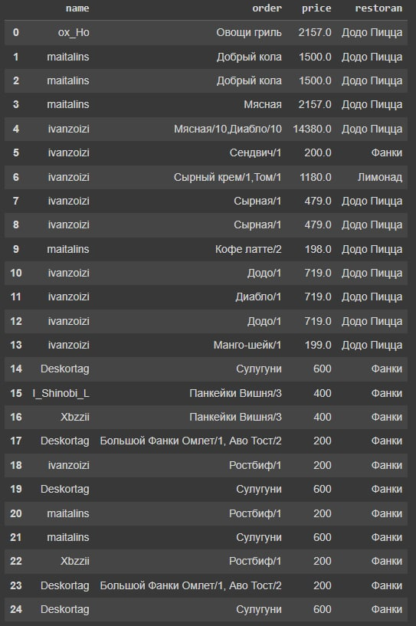
Итоговый результат
Инициатор:
Сотрудник:
Здесь должны бать видео, которые мы прикрепили на гитхабе

Slide 8
Дальнейшее развитие
Интеграция с ресторанами
Усовершенствовать интерфейс
Заказ не выходя из телеграмма
Анализировать получаемые данные
Деплой на сервер

Slide 9
Спасибо

